Slide 1
基礎と実践で学び、QCサークル活動のレベルをあげよう！
春季ＱＣサークル研修会のご案内
●と き：2024年5月３１日（金） 9:０0～17:00（1日研修）
●ところ：福井市きらら館
〒910-3622 福井県福井市風巻町20-17 Tel :0776-98-3700
●主 催：QCサークル北陸支部 福井地区
●後 援：一般社団法人 福井県経営品質協議会／福井県経営者協会
参加のお勧め
より多くの企業の方々に参加していただくために、日帰研修とし、次の2コースを企画致しました。ＱＣ活動を通じ手法・問題解決の進め方を学び、
品質意識・現場力の向上を図ります。外部研修（異業種交流）は参加者の刺激となり自己啓発・相互啓発の場として力量のレベルアップが期待でき、
従業員の教育研修の一環としてご活用いただけます。是非、多数ご参加くださいますようご案内申し上げます。
研修コースと内容
コース | ねらい | コース内容の概要 | 受講対象者
①問題解決型QCストーリー初級コース | 品質管理の基本を学び、よく使うＱＣ手法の習得 | 品質管理・ＱＣ７つ道具の概要を理解し、与えられたテーマから パレート図と特性要因図を作成し対策案までまとめる | 新入社員の方、これから 小集団活動を始められる方、または始めて間もない方
②問題解決型QCストーリー中級コース | チーム活動の運営を通じた問題解決力の習得 | ジグソーパズルを使いＱＣ的問題解決手順に沿って特性要因図を基に系統図を完成させる実践型研修 | 現在ＱＣサークル活動を しているメンバー、 リーダーの方
参加申込要領
定 員 | ①コース：４０名 ②コース：２０名 | 定員になり次第、締め切らせていただきますので、 お早めにお申込みください。
参加費 | 会員会社・幹事会社：8,000円 一般会社：10,000円 テキスト代・昼食弁当含む（アレルギー対応食ではありません）
申 込 み 締切り日 | 2023年5月2日（木） 申込用紙に必要事項をご記入の上、FAXまたはメールにてお申込みください。 参加費は、５月24日（金）までに下記指定口座にお振込みください。 （申し訳ありませんが、振込み手数料は貴社にてご負担をお願い致します。） ※申込み後の取り消しはお受けできません。研修会に参加できない場合でも参加 費は返却しませんので、ご了承ください。
申込み先 | 〒910-0831 福井県福井市若栄町702 Tel：0776-53-0505 福井鐵工㈱ 本社・わかえ工場 安全管理室 担当：牧野和彦 Fax：077６-5３-0439 Mail：makino.kazuhiko@fukuitecco.jp
振込み先 | 北陸銀行 福井松本 普通預金 6065249 ＱＣサークル北陸支部福井地区第2ブロック （ｷｭｰｼｰｻｰｸﾙﾎｸﾘｸｼﾌﾞﾌｸｲﾁｸﾀﾞｲﾆiﾌﾞﾛﾂｸ ）

Slide 2
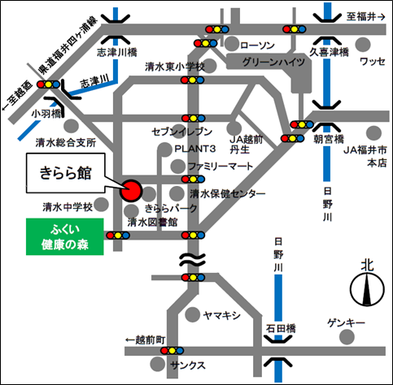
プログラム
時 間 | 研 修 内 容
８：４０～ ９：００（ ２０分） | 開 場・受 付
９：００～ ９：１５（ １５分） | 開会挨拶 オリエンテーション
９：１５～ ９：２０（ ５分） | コース別・会場移動
９：２０～１２：２０（１８０分） | コース別講義・演習
１２：２０～１３：００（ ４０分） | 昼食・休憩
１３：００～１６：００（１８０分） | コース別演習・成果発表準備
１６：００～１７：００（ ６０分） | 成果発表・講評
会場案内図
【公共交通機関をご利用の方】
京福バス74系統（清水グリーンライン線）終点の
『清水プラント3』停留所より徒歩7分。
【自家用車で嶺南方面からお越しの方】
北陸自動車道の鯖江インターを降りた後、国道8号線
まで出て福井方面に右折してください。国道8号線の
御幸交差点を左折して約4Km直進してください。
県道28号線との交差点を右折して約5Km直進して
ください。
☆お願い
駐車場に限りがありますので、車の方はできるだけ
乗り合わせのご協力をお願い致します。
◇◆福井市きらら館までのアクセス方法◆◇
当日の服装、持参するもの
◆服装 ：軽装で構いません。
◆持参品：ノート・電卓・定規・筆記用具
（鉛筆・シャープペンシル・消しゴム）
幹事企業名
（研修会は下記11社の幹事会社の役員・幹事で運営管理を行っています）
●㈱アイシン福井 ●清川メッキ工業(株) ●ケイテー㈱ ●サカイオーベックス㈱ ●セーレン㈱ ●日華化学㈱ ●㈱日本エー・エム・シー ●福井鐵工㈱ ●㈱福井村田製作所 ●(株)フクタカ ●フクビ化学工業㈱
※50音順
※ 当研修会では写真撮影を行い、QCサークル福井地区HPや研修結果報告書に掲載いたします。
もし掲載されることに問題がある際は、お申し込み時にその旨ご連絡いただけますと幸いです。

Slide 3
春季ＱＣサークル研修会 参加申込書
開催日 2024年5月31日(金)
Fax：0776-53-0439 Mail：makino.kazuhiko＠fukuitecco.jp
ＱＣサークル福井地区 担当 行
郵便番号 －
住 所
会社名
所 属
連絡者氏名
TEL（ ） － FAX（ ） －
ﾒｰﾙｱﾄﾞﾚｽ
受付番号 （記入不要）
申込締切日 | 2024年5月10日（金）
参 加 費
振 込 先
振込予定日 | 2024年 月 日 （2024年5月24日までにお願い致します）
請求書の要否 | 要 否
領収書の要否 | 要 否
幹事・会員会社
＠ 8,000円／名× 名＝ 円
一般会社
＠10,000円／名× 名＝ 円
北陸銀行 福井松本支店 普通預金 6065249
ＱＣサークル北陸支部 福井地区 第2ブロック
(ｷｭｰｼｰｻｰｸﾙﾎｸﾘｸｼﾌﾞﾌｸｲﾁｸ ﾀﾞｲﾆﾌﾞﾛｯｸ )
※申し訳ありませんが振込み手数料は、貴社にてご負担を
お願い致します。
申込頂いた後、担当より申込受領印を押印、FAXで返信させていただきます。メールアドレスをご記入の場合は、メールで返信させて頂きます。
(申込受付完了をご確認いただくため）
参加者記入表
受付 No. | 参加者氏名 （ふりがな） | 年令 | 性別 | 受講コース |  | 役割・担当 |  | ＱＣサークル歴
 |  |  |  | 初級 | 中級 | ﾘｰﾀﾞｰ | ﾒﾝﾊﾞｰ | 初 | 1～2 | 3～4 | 5～
記入例 | ＱＣ花子 （きゅーしーはなこ） | 25 | 女 |  | ○ |  | ○ |  | ○
 | （ ）
 | （ ）
 | （ ）
 | （ ）
 | （ ）
 | （ ）
 | （ ）
 | （ ）
 | （ ）
注）申し込みの名前は間違いのないようご注意ください。お伺いした情報は、個人が特定できない状態に
変換したうえで、QCサークル行事案内に利用させていただく場合がございます。

Slide 4
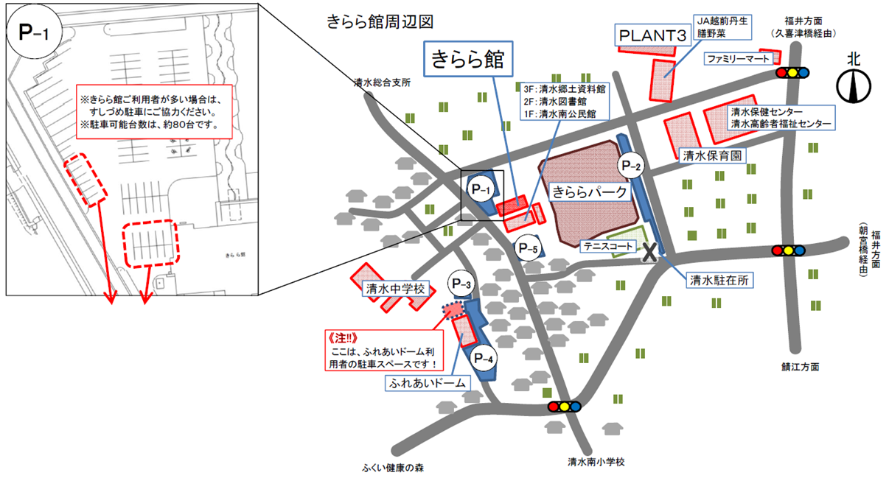
研修会場駐車場案内図
※清水図書館、清水南公民館の来館者のための駐車スペースです。受講者の方は駐車しないでください。
・受講者の方は『P-1駐車場』に駐車してください。
・『P-1駐車場』の一部には清水図書館、清水南公民館の来館者のため
の駐車スペースがあります。受講者の方は駐車しないでください。
・『P-1駐車場』が満車となった場合には、『P-5駐車場』に駐車して
いただきます。誘導係の案内に従って移動してください。
・他の施設の駐車場、近隣の店舗の駐車場、道路の路肩などには絶対に
駐車しないでください。
・収容台数に限りがありますので、できるだけ相乗りでお越しください
ますようお願い致します。

